Slide 1
vert
Rouge
rose
Bleu
jaune
orange
violet

Slide 2
vert
Rouge
rose
Bleu
jaune
orange
violet

Slide 3
v_rt
vert
R_ _g_
Rouge
r_s_
rose
Bl_ _
Bleu
j_ _ n_
jaune
_r__g_
orange
v_ _l_t
violet

Slide 4
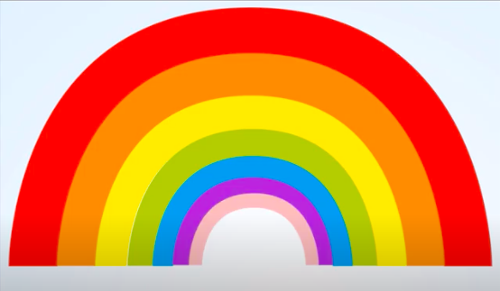
Rouge et orange et jaune et vert
Bleu, violet et rose
Je connais les couleurs
Toutes les couleurs
De mon arc en ciel.
https://youtu.be/ARBKK0-sJGU

Slide 5
a b c d e f g
h i j k l m n
o p q r s t u
v w x y z
L’alphabet Français :
Les voyelles : a e i o u y
Les consonnes : b c d….
a = apple
bcdgptvw = sound finish “ai”
h = ash
K = Ka
I = ee
r = air
x = twix
y = e Greek
in red: same in English
Jo Rhys-Jones, Hampshire Schools, October 2010

Slide 6
a b c d e f g
h i j k l m n
o p q r s t u
v w x y z
L’alphabet Français :
Les voyelles : a e i o u y
Les consonnes : b c d….
a = apple
bcdgptvw = sound finish “ai”
h = ash
K = Ka
I = ee
r = air
x = twix
y = e Greek
in red: same in English
Jo Rhys-Jones, Hampshire Schools, October 2010

Slide 7
Masculin :
Le
Colour + __
ex: le genou vert
feminine:
La
Colour + e
ex: la tête verte
Plural :
Les
Colour + s
ex: les genoux verts
Plural feminine word:
Colour + e s
Ex : Les têtes vertes

Slide 8
A vous de dessiner un corps
La tête rouge
Les yeux bleus
Le nez vert
La bouche rose
L’épaule orange
Les genoux violets
Les pieds jaunes
https://wordwall.net/en-gb/community/french/colours

